Slide 1

ОСОБЕННОСТИ ПРОВЕДЕНИЯ ГОСУДАРСТВЕННОЙ ИТОГОВОЙ АТТЕСТАЦИИ В ДОНЕЦКОЙ НАРОДНОЙ РЕСПУБЛИКЕ В 2023 ГОДУ
Пестрецов Виталий Викторович
Директор Департамента просвещения Министерства образования и науки
Донецкой Народной Республики

Slide 2
Статья 5 Федерального закона от 17.02.2023 № 19-ФЗ
Особенности проведения
государственной итоговой аттестации по образовательным программам среднего общего образования (ГИА-11) и прием на обучение в организации высшего образования

Slide 3
ФОРМЫ
ГИА-11 В 2023 ГОДУ
в форме промежуточной аттестации, результаты которой признаются результатами ГИА по образовательным программам среднего общего образования и являются основанием для выдачи аттестата о среднем общем образовании
в форме единого государственного экзамена (на добровольной основе)
БЕЗ ПРОХОЖДЕНИЯ ИТОГОВОГО СОЧИНЕНИЯ (ИЗЛОЖЕНИЯ)

Slide 4
ОСОБЕННОСТИ ПОСТУПЛЕНИЯ ВЫПУСКНИКОВ 11-Х КЛАССОВ В ОРГАНИЗАЦИИ ВЫСШЕГО ОБРАЗОВАНИЯ В 2023 ГОДУ
Выпускники 11-х классов, имеющие результаты ЕГЭ, могут поступить:
В ВУЗЫ ДОНЕЦКОЙ НАРОДНОЙ РЕСПУБЛИКИ
В ВУЗЫ ДРУГИХ СУБЪЕКТОВ РОССИЙСКОЙ ФЕДЕРАЦИИ
Выпускники 11-х классов, не имеющие результатов ЕГЭ, могут поступить:
В ВУЗЫ ДОНЕЦКОЙ НАРОДНОЙ РЕСПУБЛИКИ
В ВУЗЫ ДРУГИХ СУБЪЕКТОВ РФ
(НА ОСНОВАНИИ АТТЕСТАТА О СРЕДНЕМ ОБЩЕМ ОБРАЗОВАНИИ И РЕЗУЛЬТАТОВ ВСТУПИТЕЛЬНЫХ ИСПЫТАНИЙ, ФОРМУ КОТОРЫХ ОПРЕДЕЛЯЮТ ВУЗЫ)

Slide 5
ЕДИНОЕ РАСПИСАНИЕ ПРОВЕДЕНИЯ ЕГЭ-2023
Приказ Минпросвещения России и Рособрнадзора «Об утверждении единого расписания и продолжительности проведения единого государственного экзамена по каждому учебному предмету, требований к использованию средств обучения и воспитания при его проведении в 2023 году» от 16.11.2022 № 989/1143.
ЕГЭ-2023 основной период:
26 мая – география, литература, химия
29 мая – русский язык
1 июня - математика
(базовая и профильная)
5 июня – история, физика
8 июня – обществознание
13 июня – биология, иностранные языки (кроме раздела «Говорение»)
16, 17 июня – иностранные языки (раздел «Говорение»)
19, 20 июня – информатика и ИКТ
ЕГЭ-2023 резервные сроки
основного периода:
22 июня – русский язык
23 июня – география, литература, иностранные языки (раздел «Говорение»)
26 июня – математика (базовая и профильная)
27 июня – иностранные языки (кроме раздела «Говорение»), биология, информатика и ИКТ
28 июня – обществознание, химия
29 июня – история, физика
1 июля – по всем учебным предметам

Slide 6
НОРМАТИВНОЕ ПРАВОВОЕ ОБЕСПЕЧЕНИЕ ГИА-11
Порядок проведения государственной итоговой аттестации по образовательным программам среднего общего образования
(утвержден приказом Минпросвещения России и Рособрнадзора от 07.11.2018 № 190/1512)
Методические документы, рекомендуемые при организации и проведении государственной итоговой аттестации по образовательным программам основного общего образования и среднего общего образования в 2023 году (письмо Рособрнадзора от 01.02.2023 № 04-31)
Распоряжение Главы Донецкой Народной Республики «Об организации проведения государственной итоговой аттестации по образовательным программам среднего общего образования в форме единого государственного экзамена на территории Донецкой Народной Республики» (с изменениями)

Slide 7
ОРГАНИЗАЦИЯ ПРОВЕДЕНИЯ ГИА В 2023 ГОДУ
РЕГИСТРАЦИЯ ВЫПУСКНИКОВ
11-Х КЛАССОВ,
ЖЕЛАЮЩИХ УЧАСТВОВАТЬ В ЕГЭ
РАСПРЕДЕЛЕНИЕ ЗАРЕГИСТРИРОВАННЫХ УЧАСТНИКОВ ЕГЭ ПО ПУНКТАМ ПРОВЕДЕНИЯ ЭКЗАМЕНОВ
РЕГИСТРАЦИЯ ВЫПУСКНИКОВ 11-Х КЛАССОВ ДЛЯ УЧАСТИЯ В ГИА
ОРГАНИЗАЦИОННО-ТЕХНОЛОГИЧЕСКОЕ ОСНАЩЕНИЕ ПУНКТОВ ПРОВЕДЕНИЯ ЭКЗАМЕНОВ
ОРГАНИЗАЦИЯ ОХРАНЫ ПРАВОПОРЯДКА, ОБЕСПЕЧЕНИЕ БЕЗОПАСНОСТИ УЧАСТНИКОВ ЕГЭ, ДЕЖУРСТВО БРИГАД СКОРОЙ ПОМОЩИ
ОБУЧЕНИЕ РАБОТНИКОВ ПУНКТОВ ПРОВЕДЕНИЯ ЭКЗАМЕНОВ

Slide 8
МЕРОПРИЯТИЯ ПО РЕАЛИЗАЦИИ МЕХАНИЗМА ПОВЫШЕНИЯ
КАЧЕСТВА ПОДГОТОВКИ
ОБУЧАЮЩИХСЯ К ПРОХОЖДЕНИЮ ГОСУДАРСТВЕННОЙ ИТОГОВОЙ АТТЕСТАЦИИ
ПЛАН-ГРАФИК МЕРОПРИЯТИЙ ПО РЕАЛИЗАЦИИ МЕХАНИЗМА ПОВЫШЕНИЯ КАЧЕСТВА ПОДГОТОВКИ ОБУЧАЮЩИХСЯ К ПРОХОЖДЕНИЮ ГИА (УТВЕРЖДЕН ПРИКАЗОМ МИНИСТЕРСТВА ОБРАЗОВАНИЯ И НАУКИ ДОНЕЦКОЙ НАРОДНОЙ РЕСПУБЛИКИ 18.11.2022 № 1077)

Slide 9


СИСТЕМА ПОДГОТОВКИ К ГИА
Информационно-разъяснительные мероприятия
Организационно-методическое сопровождение
Психолого-педагогическое сопровождение

Slide 10
МЕРОПРИЯТИЯ ПО ОБЕСПЕЧЕНИЮ ГОТОВНОСТИ ВЫПУСКНИКОВ 11-Х КЛАССОВ К СДАЧЕ ГИА
СИСТЕМА МЕРОПРИЯТИЙ ПО ПОВЫШЕНИЮ КАЧЕСТВА ПРЕПОДАВАНИЯ УЧЕБНЫХ ПРЕДМЕТОВ ГИА
ИНФОРМАЦИОННО-РАЗЪЯСНИТЕЛЬНАЯ РАБОТА ПО ПОДГОТОВКЕ ОБУЧАЮЩИХСЯ К ГИА
ПРОВЕДЕНИЕ РОДИТЕЛЬСКИХ СОБРАНИЙ, КЛАССНЫХ ЧАСОВ, КОНСУЛЬТАЦИЙ ПО ВОПРОСАМ ПРОВЕДЕНИЯ ГИА
ВКЛЮЧЕНИЕ В ПЛАНЫ УРОКОВ ЗАДАНИЙ ГИА, ПРОВЕДЕНИЕ КОНСУЛЬТАЦИЙ ПО УЧЕБНЫМ ПРЕДМЕТАМ ГИА
ОРГАНИЗАЦИЯ СОПРОВОЖДЕНИЯ ОБУЧАЮЩИХСЯ ПО ВОПРОСАМ ПСИХОЛОГИЧЕСКОЙ ГОТОВНОСТИ К ГИА
СОЗДАНИЕ КОНСУЛЬТАЦИОННОГО ПУНКТА «ЭРУДИТ» ПО ПОДГОТОВКЕ УЧАСТНИКОВ К ЕГЭ

Slide 11
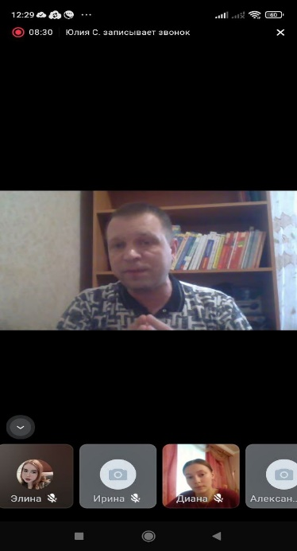
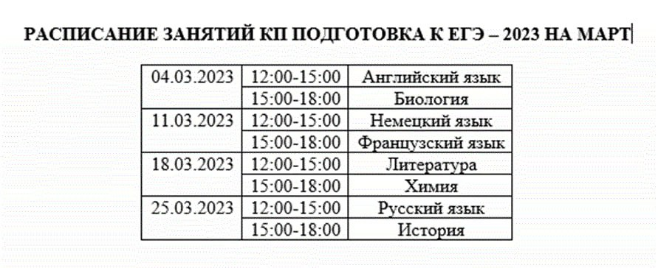
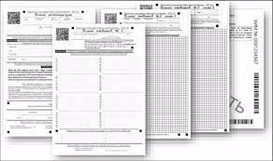
КОНСУЛЬТАЦИОННЫЙ ПУНКТ «ЭРУДИТ»
ВЕБИНАРЫ КАЖДУЮ СУББОТУ
С 12.00 ДО 18.00
В ПЕРИОД С 4 ФЕВРАЛЯ ПО 20 МАЯ 2023 ГОДА
КОНСУЛЬТАЦИОННЫЙ ПУНКТ «ЭРУДИТ» https://www.eruditdon.ru/consultationpoint
ПРОГРАММА «ПРЕДМЕТНАЯ ПОДГОТОВКА К ЕГЭ-2023»
УЧЕБНЫЕ ПРЕДМЕТЫ ЕГЭ
ТЕХНОЛОГИЯ ЗАПОЛНЕНИЯ БЛАНКОВ ЕГЭ
ВИДЕОЗАПИСИ ВЕБИНАРОВ ДЛЯ ВСЕХ ВЫПУСКНИКОВ
и педагогов
Ссылка на размещённый материал по Обществознанию за 25.02.2023 г. на сайте лицей-интернат "Эрудит" в папке https://cloud.mail.ru/public/4K3r/TN9paxm6k
Облако Mail.ru (https://cloud.mail.ru/public/4K3r/TN9paxm6k)
ПРОВЕДЕНИЕ КОНСУЛЬТАЦИЙ ВЕДУЩИМИ ПЕДАГОГАМИ РЕСПУБЛИКИ

